Slide 1
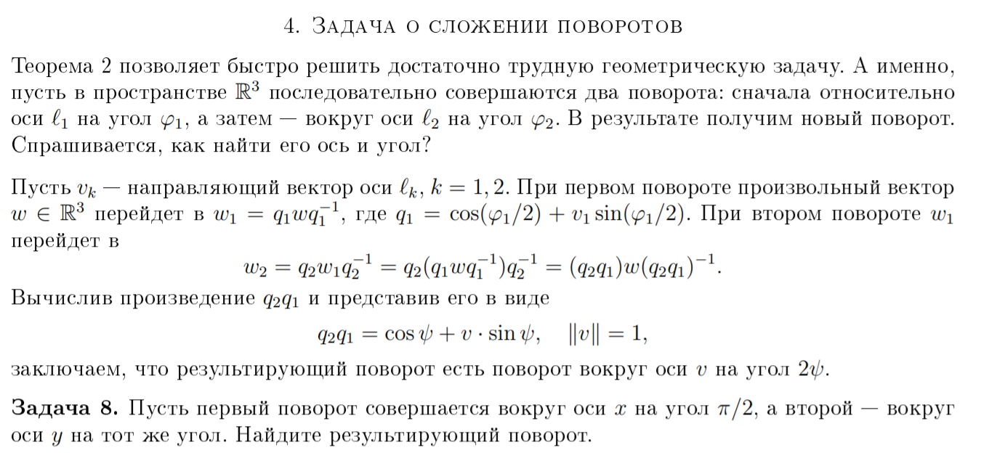
Задачи
Задача 3. Построить матрицу поворота на угол  вокруг прямой L в 3D-пространстве проходящей через точку A = (a, b, c) и имеющей направляющий вектор (l, m, n) с модулем, равным единице.

